Slide 1



স্বাগতম

Slide 2


পরিচিতি
নিলুফার ইয়াসমিন
সহকারী শিক্ষক
গারুড়িয়া মাধ্যমিক বিদ্যালয়
বাকেরগঞ্জ, বরিশাল।
০১৭২০৫৯২৪২৮
বিষয়ঃ তথ্য ও যোগাযোগ প্রযুক্তি
শ্রেণিঃ 9ম-১০ম
অধ্যায়ঃ ৬ষ্ঠ
প্রোগ্রামিং এর মাধ্যমে সমস্যার সমাধান
তারিখঃ৮/০৭/২৫

Slide 3


নিলুফার ইয়াসমিন
সহকারি শিক্ষক
গারুড়িয়া মাধ্যমিক বিদ্যালয়
বাকেরগঞ্জ, বরিশাল।
০১৭২০৫৯২৪২৮
শ্রেণিঃ ৯ম-১০ম
বিষয়ঃ তথ্য ও যোগাযোগ প্রযুক্তি।
অধ্যায়ঃ ৬ষ্ঠ
শিরোনামঃ প্রোগ্রামিং এর মাধ্যমে সমস্যার সমাধান
তারিখঃ ০১/০৭/২০২৫ইং

Slide 4
শিখনফল
১। ভ্যারিয়েবল কী, তা বলতে পারবে;
২। প্রোগ্রামে চলক বা ভ্যারিয়েবলের ব্যবহার সম্পর্কে ধারণা লাভ করতে পারবে;
৩। ভ্যারিয়েবলে ডেটা সংরক্ষণ বা ভ্যালু অ্যাসাইন করতে পারবে।

Slide 5
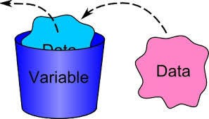
ভ্যারিয়েবল হলো একটি বক্সের মতো, যার ভিতরে নির্দিষ্ট কোনো ডেটা রাখা হয়।

Slide 6
ভ্যারিয়েবভ্যারিয়েবলের ধারণা
মনেকরো, তুমি একটি বাক্সে আপেল রেখেছো,
আর সেই বাক্সের নাম দিয়েছো “fruitBox”
Python:
fruitBox = "apple"
এখানে:
    ১। fruitBox হলো ভ্যারিয়েবল
২। "apple" হলো মান (value)
Notes:
Created from: https://docs.google.com/presentation/d/14ZGOEIuPWmrroZ_VooTee1QxkEl6mrwxkB2pJd8CouU/edit?slide=id.p#slide=id.p

Slide 7
একক কাজ
ভ্যারিয়েবলের মান পরিবর্তন করো Python প্রোগ্রামটি লেখো-
* fruitBox-এ "banana" আছে।

Slide 8
অক্ষর (letter), আন্ডারস্কোর (_) দিয়ে শুরু করতে হবে
১. ভ্যারিয়েবল লেখার সময় একটা শব্দ হবে, একাধিক শব্দ হলে স্পেস হবে না।
যেমন:
ভুল : My variable
সঠিক : Myvariable
২. দুাটি শব্দ হলে স্পেস দেওয়া যাবে না অথবা আন্ডারস্কোর (_) দিয়ে শুরু করতে হবে
যেমন:
ভুল : My variable
সঠিক : My_variable

Slide 9
a-z, A-Z, 0-9 এবং _ ছাড়া অন্য কোনো ক্যারেক্টার (যেমন $*%-) ব্যবহার করা যাবে না
১. a-z, A-Z, 0-9 এবং _ (আন্ডারস্কোর) হতে হবে।
যেমন:
ভুল : student-name
সঠিক : student_name
২. ক্যারেক্টার (যেমন $*%-) ব্যবহার করা যাবে না
যেমন:
ভুল : student$, student*
সঠিক : student

Slide 10
প্রতিক বা চিহ্ন (!,৥,#,%) ব্যবহার করা যাবে না
১. ভ্যারিয়েবল লেখার সময় প্রতিক বা চিহ্ন (!,৥,#,%) ব্যবহার করা যাবে না ।
যেমন:
ভুল : My variable%
সঠিক : Myvariable
যেমন:
ভুল : variable*
সঠিক : Myvariable

Slide 11
কিওয়ার্ড (যেমন if, while, for, class ইত্যাদি) ভ্যারিয়েবল হিসাবে ব্যবহার নআ করা
১. কোনো কিওয়ার্ড (যেমন if, while, for, class ইত্যাদি) ভ্যারিয়েবল হিসেবে ব্যবহার করা যাবে না
    যেমন:
    ভুল : if = 10
    সঠিক : if_count = 10

Slide 12
ভ্যারিয়েবল নাম স্পষ্ট করে লেখা
১. ভ্যারিয়েবল নাম স্পষ্ট ও অর্থবোধক হওয়া উচিত
যেমন:
ভুল : x = 90 (অনিশ্চিত কী বোঝায়)
ঠিক : student_age = 90

Slide 13
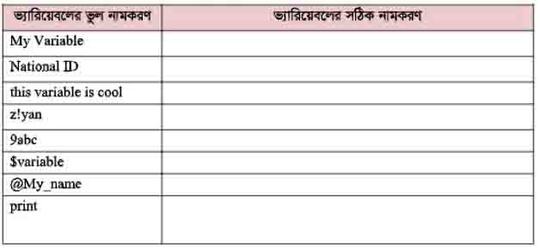
দলীয় কাজ
ভ্যারিয়েবলের সঠিক নামকরণ লেখ-

Slide 14


Variable
Value
যেমন:
age = 9
print(age)
যেমন:
name = Nusrat
print(name)

Slide 15

ধ
ন্য
বা
দ

